Slide 1

ĐỀ TÀI: Bảo mật hệ thống, bảo mật mạng. Các chính sách, các chuẩn trong hệ điều hành Windows
GVHD: PGS. Nguyễn Linh Giang
SVTH: Nguyễn Văn Tựu MSSV: 20173462
Trịnh Đình Hiếu MSSV: 20173109
Nguyễn Sĩ Vũ MSSV: 20173469
Vũ Ngọc Trường MSSV: 20173426

Slide 2
1, Giới thiệu
Hệ điều hành Windows là hệ điều hành phổ biến nhất thế giới
Các vấn đề bảo mật trên máy tính càng ngày càng được coi trọng
Đòi hỏi hệ thống bảo vệ phải được nâng cấp
Trong đề tài này, chúng ta sẽ nghiên cứu chi tiết về hệ thống bảo vệ hệ điều hành Windows

Slide 3
2.1 Tổng quan về an ninh mạng
2.1.1 Bảo mật cho máy tính
Nguy cơ mất an toàn thông tin, bảo mật dữ liệu là quan trọng
Hệ thống bảo vệ của Windows đang hoàn thiện nhằm đáp ứng nhu cầu bảo mật đó.

Slide 4
2.1 Tổng quan về an ninh mạng
2.1.2 Các hình thức tấn công trên mạng
Tấn công trực tiếp: Chiếm quyền điều khiển bên trong
Nghe trộm: Lấy thông tin người dùng truyền lưu trên mạng
Giả mạo: thực hiện thông qua khả năng dẫn đường trực tiếp
Vô hiệu chức năng hệ thống: Nhằm tê liệt hệ thống
Tấn công vào yếu tố con người
Tấn công mật khẩu

Slide 5
2.2 Các mối đe dọa thường gặp
2.2.1 Phishing
Là việc xây dựng hệ thống lừa đảo nhằm đánh cắp thông tin người dùng.
Thường được thực hiện bằng cách hướng người dùng nhập vào thông tin hay click vào đường dẫn của website lừa đảo

Slide 6
2.2 Các mối đe dọa thường gặp
2.2.1 Phishing
Những kĩ thuật Phishing:
Đường dẫn giả mạo
Email nặc danh
....

Slide 7
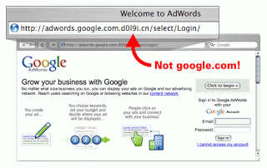
2.2 Các mối đe dọa thường gặp
2.2.1 Phishing
Website giả mạo google.com

Slide 8
2.2 Các mối đe dọa thường gặp
2.2.2 Trojan
Nguyên lý dựa trên “con ngựa thành Troy”
Ngụy trang như một chương trình vô hại

Slide 9
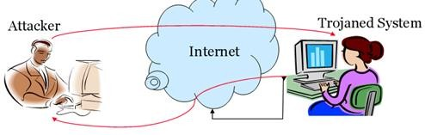
2.2 Các mối đe dọa thường gặp
2.2.2 Trojan
Đánh cắp thông tin người dùng
Can thiệp mạnh hơn Phishing

Slide 10
2.2 Các mối đe dọa thường gặp
2.2.3 Spyware
Phần mềm gián điệp
Quảng cáo, thu thập thông tin, thay đổi cấu hình máy tính mà không có sự đồng thuận của người dùng

Slide 11
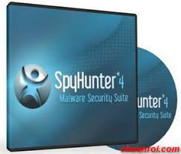




2.2 Các mối đe dọa thường gặp
2.2.3 Spyware
Một số phần mềm loại bỏ Spyware

Slide 12
2.3 CƠ CHẾ XÁC THỰC
2.3.1 hệ thống AAA
- authentication
Authentication là định danh người dùng. - authorization
Có 2 cách phân quyền cho người sử dụng :
+ Phân quyền theo nhóm.
+ Phân quyền theo cá nhân.
- accounting
Là quá trình kiểm tra và ghi log để theo dõi khi có sự sai lệch, mất mát thông tin.

Slide 13
2.3 CƠ CHẾ XÁC THỰC
2.3.2 Network Authentication Systems
- Network Authentication Systems là Hệ thống xác thực mạng.
- Để xác thực một người dùng được phép, cần cung cấp 2 thông tin : identification và proof of identity.
- Phần lớn nhận diện qua tài khoản Email riêng.

Slide 14
2.3 CƠ CHẾ XÁC THỰC
2.3.3 Lưu trữ giấy chứng nhận người dùng
Các mô hình chứng thực phân cấp đòi hỏi tài nguyên mạng để duy trì một danh sách user và các thông tin của user, chứng thực tập trung được cung cấp bởi Active Directory.

Slide 15
2.3 CƠ CHẾ XÁC THỰC
2.3.4 Giao thức xác thực người dùng.
- Challenge-response:
+ LAN Manager: là hình thức kém an toàn của xác thực challenge-response vì nó là dễ bị kẻ tấn công nghe trộm.
+ NTLM: nâng cấp của giao thức LM, giúp nâng cao tính bảo mật cho giao thức, sử dụng mã hóa 56-bit (NTLM1) và 128-bit (NTLM2).

Slide 16
2.3 CƠ CHẾ XÁC THỰC
2.3.4 Giao thức xác thực người dùng.
- Kerberos:
+Là giao thức mặc định cho Windows Server 2003, Windows 2000 và Windows XP Professional.
+ Hiệu quả.
+ Tự chứng thực.
+ Ủy quyền chứng thực.
+ Đơn giản hóa quản lý.
+ Khả năng cộng tác.

Slide 17
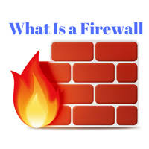
2.4 Tổng quan về Firewall
2.4.1 Firewall là gì?

Slide 18
2.4 Tổng quan về Firewall
2.4.1 Firewall là gì?
Là một hệ thống an ninh mạng kiểm soát traffic vào, ra hệ thống
Chỉ cho phép truy cập phù hợp với chính sách trong tường lửa.
Các truy cập không hợp lệ bị loại bỏ

Slide 19
2.4 Tổng quan về Firewall
2.4.2 Firewall hoạt động như thế nào?
Firewall sử dụng rule hoặc ngoại lệ để làm việc với những kết nối tốt và loại bỏ những kết nối xấu
Người dùng không cần tương tác với các truy cập

Slide 20
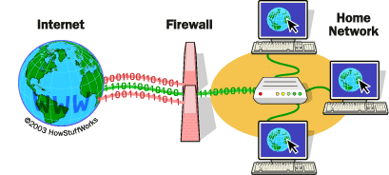
2.5 Sử dụng Firewall
2.5.1 Chức năng
Internet Firewall (Firewall) nằm giữa Intranet và Internet kiểm soát việc lưu thông và truy cập giữa chúng

Slide 21
2.5 Sử dụng Firewall
2.5.1 Chức năng
Quyết định dịch vụ nào bên trong được truy cập từ bên ngoài, và ngược lại.
Tất cả trao đổi thông tin đều phải qua Firewall
Chỉ có những trao đổi được cho phép mới thông qua Firewall

Slide 22
2.5 Sử dụng Firewall
2.5.2 Cấu trúc
Một hoặc nhiều hệ thống máy chủ kết nối với các bộ định tuyến(router) hoặc có chức năng router. (phần cứng)
Các phần mềm quản lý an ninh chạy trên hệ thống máy chủ. Thông thường là hệ thống xác thực, cấp quyền, kế toán (AAA). (phần mềm)

Slide 23
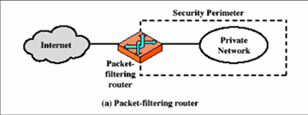
2.5 Sử dụng Firewall
2.5.3 Các thành phần của Firewall
Bộ lọc gói tin

Slide 24
2.5 Sử dụng Firewall
2.5.3 Các thành phần của Firewall
Bộ lọc gói tin
Bộ lọc gói tin cho phép hay từ chối packet mà nó nhận được. Nó kiểm tra toàn bộ đoạn dữ liệu để quyết định xem đoạn dữ liệu đó có thỏa mãn một trong các số các rules hay không.

Slide 25
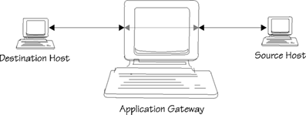
2.5 Sử dụng Firewall
2.5.3 Các thành phần của Firewall
Cổng ứng dụng

Slide 26
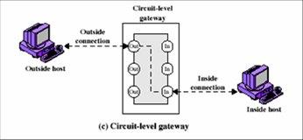
2.5 Sử dụng Firewall
2.5.3 Các thành phần của Firewall
Cổng vòng

Slide 27
2.5 Sử dụng Firewall
2.5.3 Các thành phần của Firewall
Cổng vòng
Chuyển tiếp các kết nối TCP
Cổng vòng làm việc như một sợi dây, sao chép các byte giữa kết nối bên trong (inside connection) và các kết nối bên ngoài (outside connection).

Slide 28
2.5 Sử dụng Firewall
2.5.3 Hạn chế của Firewall
Không thể bảo vệ các mỗi nguy hiểm bên trọng nội bộ
Không phân biệt được tất cả nội dung xấu
Không thể chống lại cuộc tấn công bằng dữ liệu
....

Slide 29
2.6 Windows defender
1. Tổng quan
Windows Defender, trước đó là Microsoft AntiSpyware.
Là một sản phẩm phần mềm của Microsoft để phòng chống, gỡ bỏ và cô lập spyware trên Microsoft Windows.
Nó có sẵn và được bật theo mặc định trong Windows Vista và Windows 7, và được tải miễn phí cho Windows XP và Windows Server 2003.

Slide 30
2.6 Windows defender
2.Chức năng
quét hệ thống.
Bảo vệ thời gian thực.
Tích hợp với Internet Explorer.
Chức năng chỉ định của Windows Vista.

Slide 31
2.7 Các chính sách bảo mật trên Windows
2.7.1 Chính sách về tài khoản
Chính sách mật khẩu: Các chính sách này xác định cài đặt cho mật khẩu
Chính sách khóa tài khoản: Các chính sách này xác định các điều kiện và thời gian mà tài khoản sẽ bị khóa khỏi hệ thống.
Chính sách của Kerberos: xác định các cài đặt liên quan đến Kerberos, chẳng hạn như tuổi thọ vé và thực thi.

Slide 32
2.7 Các chính sách bảo mật trên Windows
2.7.2 Chính sách địa phương
Chính sách kiểm toán: Ghi nhật kí hoạt động
Chuyển nhượng người dùng: Chỉ định người dùng hoặc nhóm có quyền đăng nhập hoặc đặc quyền trên thiết bị
Tùy chọn bảo mật

Slide 33
2.7 Các chính sách bảo mật trên Windows
2.7.3 Chính sách Firewall
Chỉ định cài đặt để bảo vệ thiết bị trên mạng của bạn bằng cách sử dụng tường lửa trạng thái cho phép bạn xác định lưu lượng truy cập mạng nào được phép đi qua giữa thiết bị của bạn và mạng.

Slide 34
2.7 Các chính sách bảo mật trên Windows
2.7.4 Chính sách quản lý danh sách mạng
Chỉ định cài đặt để bảo vệ thiết bị trên mạng của bạn bằng cách sử dụng tường lửa trạng thái cho phép bạn xác định lưu lượng truy cập mạng nào được phép đi qua giữa thiết bị của bạn và mạng.

Slide 35
2.7 Các chính sách bảo mật trên Windows
2.7.5 Chính sách khóa công khai
2.7.6 Chính sách hạn chế phần mềm
2.7.7 Chính sách kiểm soát ứng dụng
2.7.8 Chính sách bảo mật IP trên máy tính cục bộ
2.7.9 Chính sách kiểm toán nâng cao

Slide 36
3. Kết luận
Hệ thống bảo vệ trên điều hành Windows được cải tiến qua từng phiên bản
Tuy vậy, để đối mặt với càng nhiều nguy cơ về an ninh mạng và hệ thống cần được nâng câp nhiều hơn nữa

Slide 37
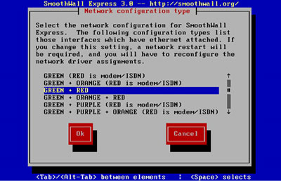
4. Demo tạo tường lửa
Tải về tập tin ISO ứng dụng SWE rồi ghi ra đĩa.
Khởi động lại hệ thống, chọn CD và cài đặt.

Slide 38
4. Demo tạo tường lửa
SmoothWall tự động dò các loại card.
Phải định rõ IP, hệ thống DNS và các thông số cài đặt Gateway.
Cuối cùng cài đặt mật khẩu cho tài khoản root và tài khoản quản trị qua giao diện web.

Slide 39
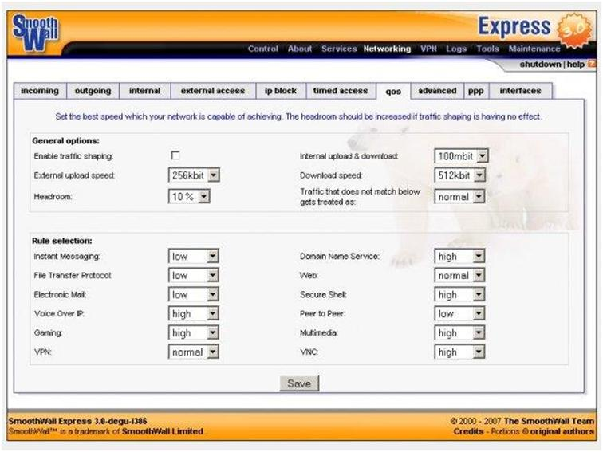
4. Demo tạo tường lửa
Truy cập vào trang web của smoothwall http://smoothwallgreenaddress:441/ và nhập mật khẩu trước đó đã cấu hình.

Slide 40
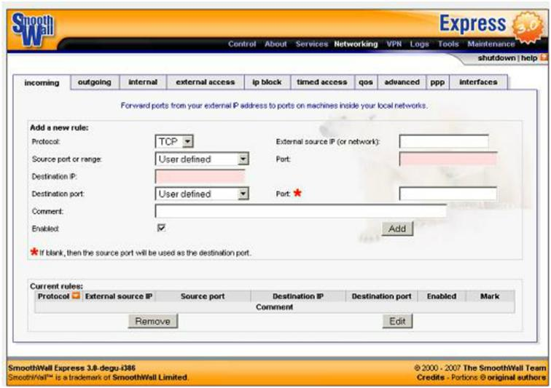
4. Demo tạo tường lửa
Một số cài đặt thông dụng trên Smoothwall:
a, Sử dụng Web Proxy

Slide 41
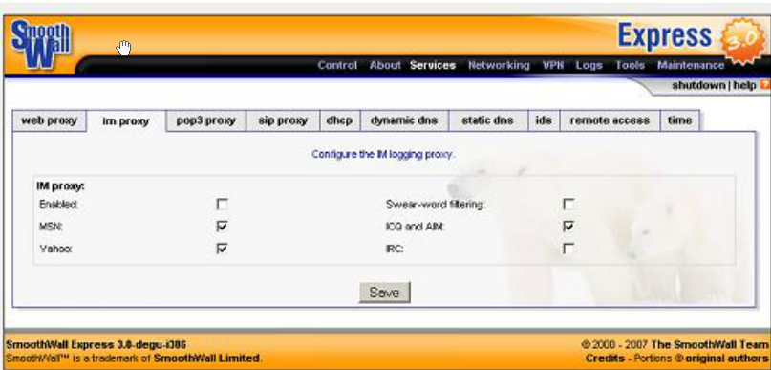
4. Demo tạo tường lửa
Một số cài đặt thông dụng trên Smoothwall:
b, Cấu hình Im Proxy

Slide 42
4. Demo tạo tường lửa
Một số cài đặt thông dụng trên Smoothwall:
c, Hiển thị Ip và ping và traceroute

Slide 43


